Slide 1
«Сражение за Белый Раст – один из ключевых моментов битвы за Москву:
здесь занималась заря Великой Победы»

Slide 2
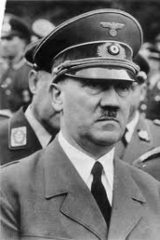
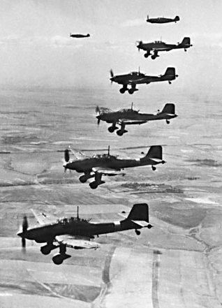
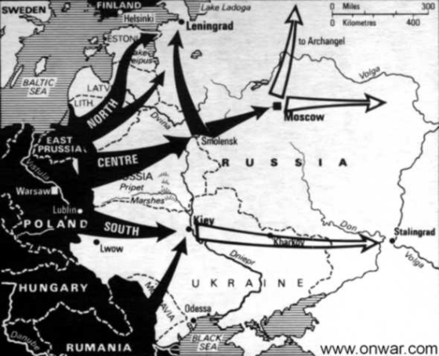

Slide 3
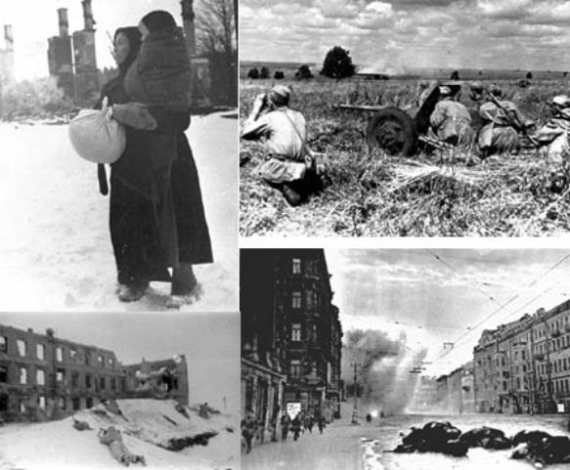

Slide 4
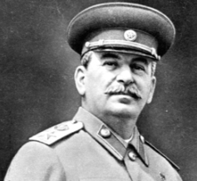
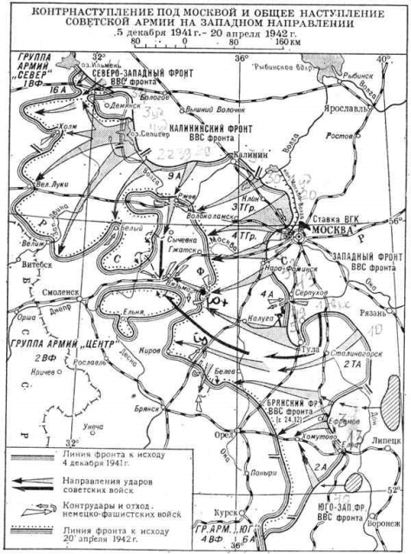
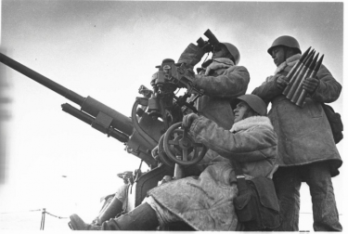

Slide 5
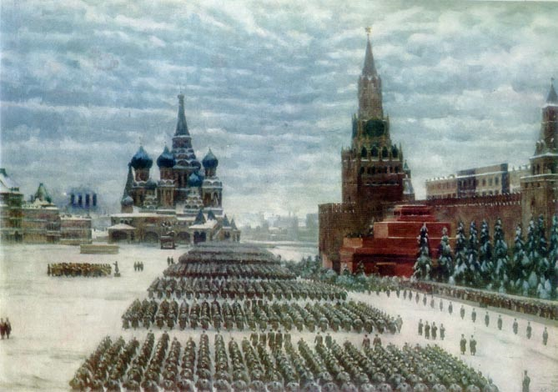
К. Юон. Парад на Красной площади 7 ноября 1941 года

Slide 6
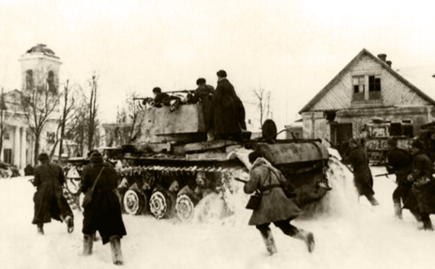
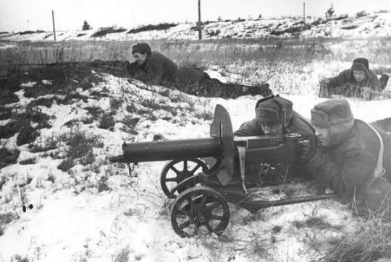

Slide 7
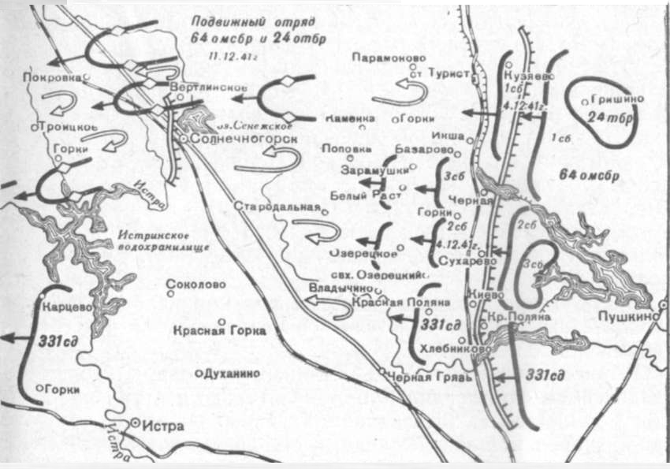
Белый Раст

Slide 8
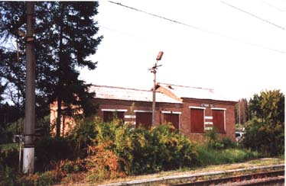
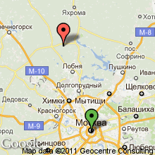
Белый Раст –
село в Дмитровском районе Московской области

Slide 9
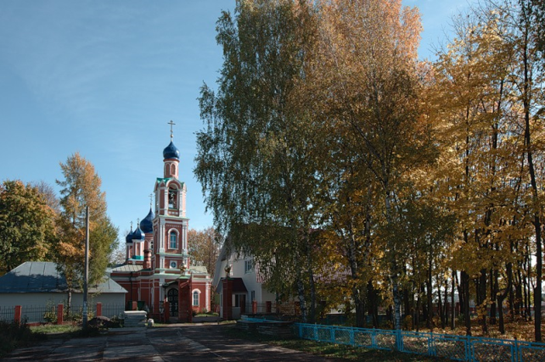
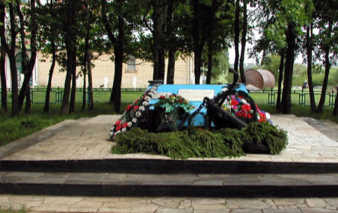
Белый Раст - место ожесточенных боев с 4 по 8 декабря 1941г. частей 64 бригады моряков и 24 танковой бригады 20 армии. В боях за Белый Раст отличилась группа автоматчиков под командованием политрука А.Л.Дуклера. Укрепившись в селе, они целые сутки отбивали атаки превосходящих сил противника. В селе находится памятник на братской могиле 68 моряков (установлен в 1942 г.), церковь 19 века.

Slide 10
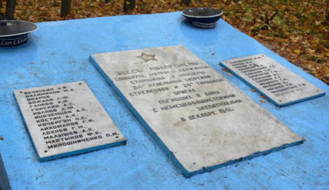
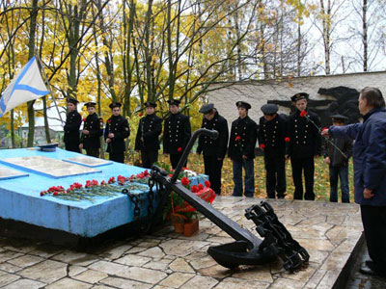
Погибшие в боях за Белый Раст моряки и танкисты были похоронены в могилах, вырытых возле церкви. Впоследствии прах моряков перенесли в братскую могилу в центре села Белый Раст. Надгробие венчает корабельный якорь и макеты двух флотских бескозырок с надписью на лентах «Тихоокеанский флот». На плите высечены имена тех, кого удалось установить пофамильно.

Slide 11
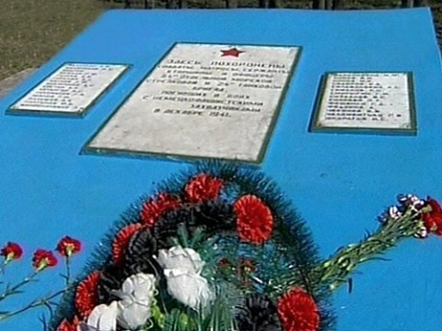
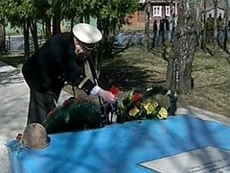
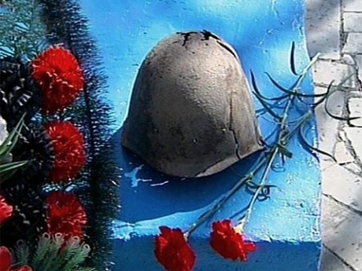

Slide 12
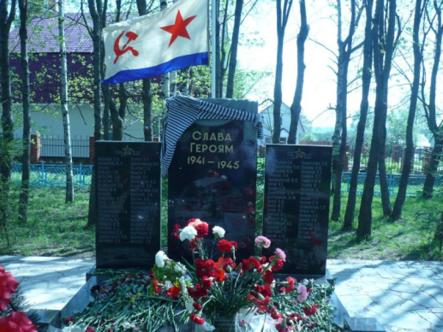
Русская Земля... Снежные поля... Чёрные матросские бушлаты... Верность и любовь Родине храня, Вы уберегли Её, ребята! Вспышки батарей, рваная броня, Пулями пробитые знамёна... И брони прочней, яростней огня Русские морские батальоны!
А.Харчиков "Моряки под Москвою"

Slide 13
При составлении презентации использованы материалы:
http://maps.google.com/staticmap?markers=55.75,37.62,green%7C56.124810,37.403699,red&size=220x220&key=ABQIAAAAccL0GgH-O2LkG8KY71o5cxRq_OaUL0qDTze3mjsGmaDS08dbdhQ3TUxfKFewlZJztH7knkLJe-_wWg
http://hramma.ucoz.ru/
http://www.1tv.ru/news/world/8320
http://rufort.info/cpg/albums/userpics/10211/P1030239.JPG
http://nordww.narod.ru/new/9/1.html
http://gmom.su/images/izd/org/800x600/13.jpg
http://img-fotki.yandex.ru/get/5902/mporidzh.b/0_4201c_c3caf329_XL.jpg
http://history.h15.ru/images/082-05.jpg
http://teachpro.ru/EOR/School%5COBJSupplies10/Html/der10165.files/image005.jpg

